Slide 1
Présentation P5
SEGMENTATION DES CLIENTS D’UN SITE E-COMMERCE

Slide 2
Introduction
Ce projet, fait l’objet d’une classification des clients d’un site E-commerce avec la technique de clustering K-means.
Nous avons plusieurs jeux de données provenant du kaggle, qui fournit des informations sur les transactions des clients du site commercial bresilien OLIST.

Slide 3
Présentation des différents datasets
Customers : Renseignements sur les clients
order_items : Renseignements sur les articles
order_payments : Renseignements sur les types de paiement
order_reviews : Les commentaires & appréciations
orders ; Détails des types de commandes
products : Renseignements sur les produits
product_category : Table mapping des catégories de produit.
Ce projet est traité sous trois volets : Traitement & analyse des données, Clustering via K’means & Contrat de Maintenance.

Slide 4
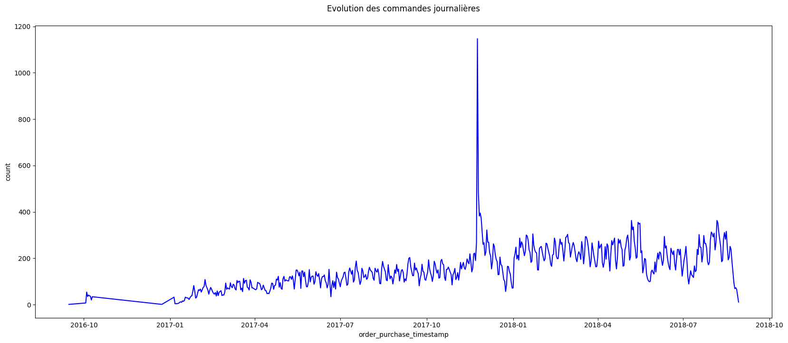
I- Traitement & Analyse exploratoire
Dans cette étape, chaque table est traitée et explorée séparément.
Gestion des doublons
Traitement des missings values
Les lignes pour lesquelles toutes les obs sont quasiment nulles ont été supprimées.
Dans la table reviews, focus sur les commandes délivrées.
En ce qui concerne les date de commande:

Slide 5
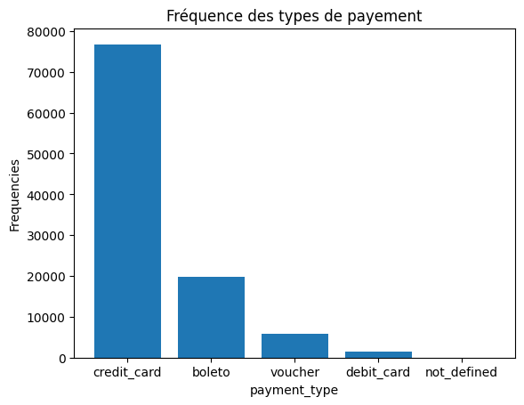
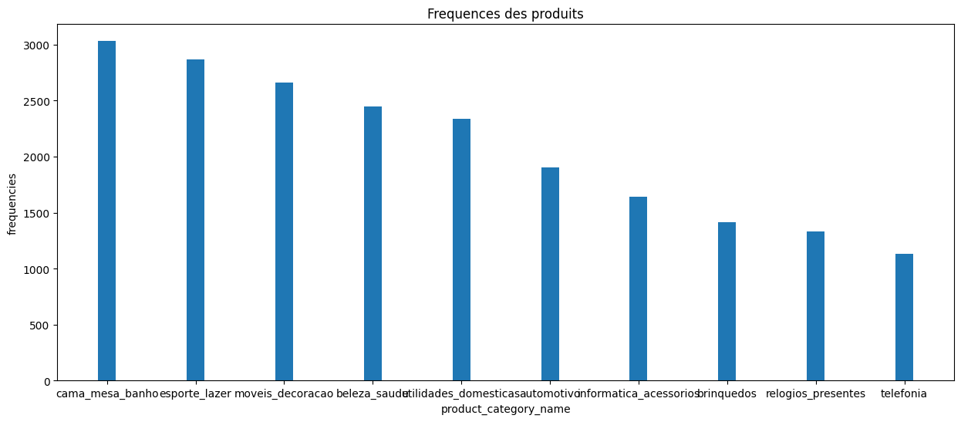
I- Traitement & Analyse exploratoire
La plupart des payements sont effectués via credit_card;
Les produits les plus vendus sont : cama_mesa_banho, esporte_lazer.

Slide 6
I- Traitement & Analyse exploratoire
Merge des datasets & features d’agrégation
Jointure séquencielle des 7 tables avec la methode merge (data_final).
duration_deliv : la durée en jrs de la livraison du produit;
max_date : la date de la dernière commande;
Date_recency : Durée en jour entre date commande et la dernière commande;
Monetary : Le montant total acheté ;
frequency : Le nombre de commande efféctués
review_score_mean : Le score moyen (appréciations);
product_w_mean : Le poids moyen des produits acheté;
Recency : le nombre de jour depuis la dernière commande;

Slide 7
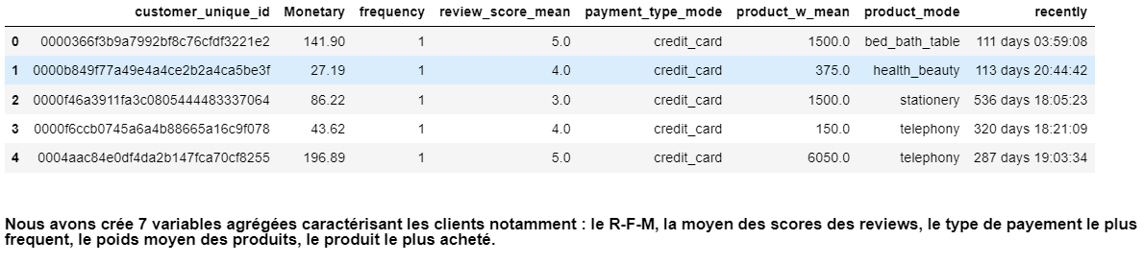
I- Traitement & Analyse exploratoire
Merge des datasets & features d’agrégation
Extrait de la table agrégée des features :

Slide 8
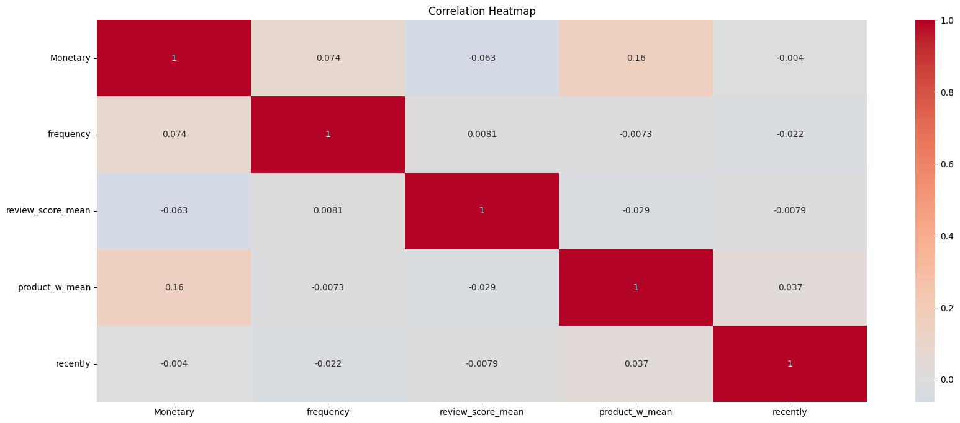
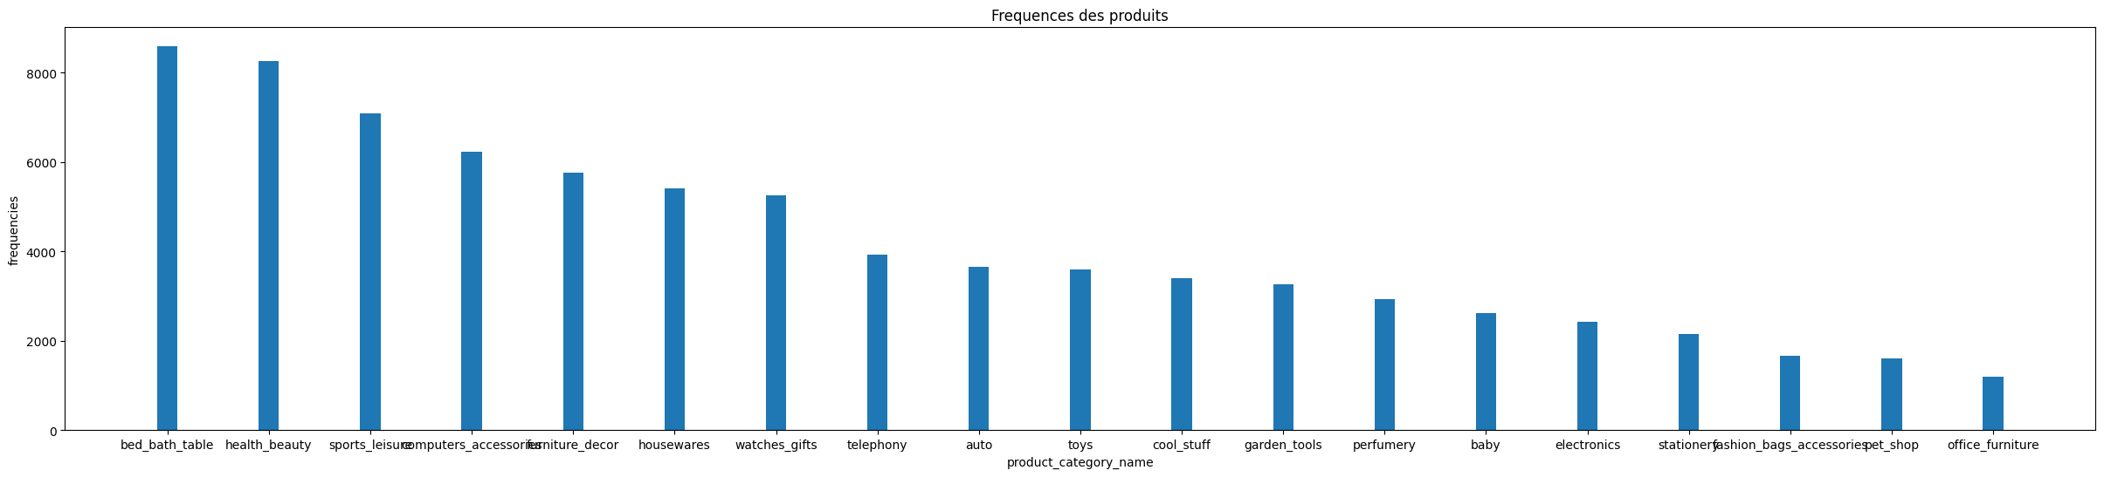
I- Traitement & Analyse exploratoire
Analyse exploiratoire de la table agrégée
IL n'y a pas de fortes corrélations entre les variables agrégées

Slide 9
II- Kmeans kmeans - RFM
Normaliser les données avec : MinMaxScaler() ;
Choix du nombre idéal de cluster avec les métriques :
Silhouette : Pic le plus élevé
Davis-Bouldin : Le coude le plus bas
Inertia : Le coude ou l’évolution de l’inertie ralentie le plus.
Suivant ces trois scores, le nombre de clusters optimal à été fixé à 7.

Slide 10
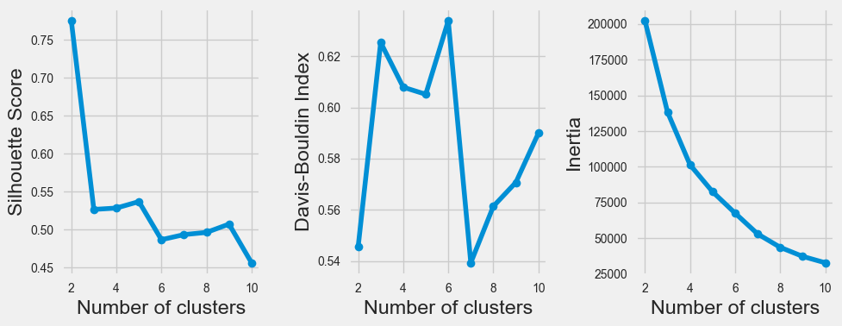
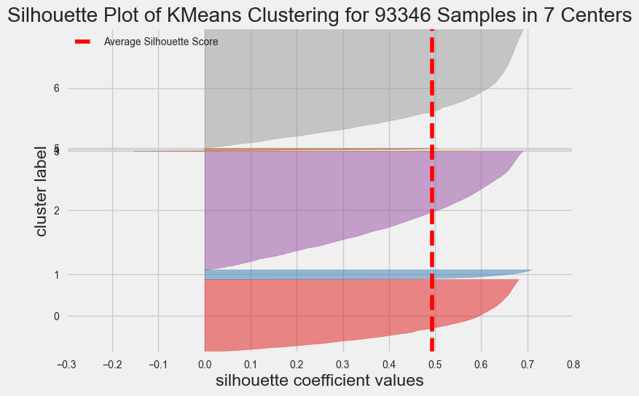
II- Kmeans kmeans - RFM
Nombre optimal de cluster suivant les trois scores

Slide 11
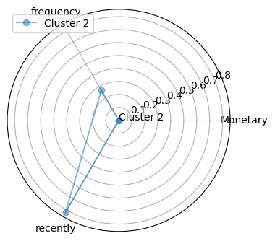
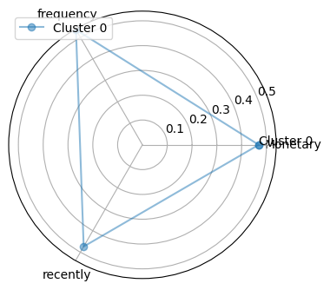
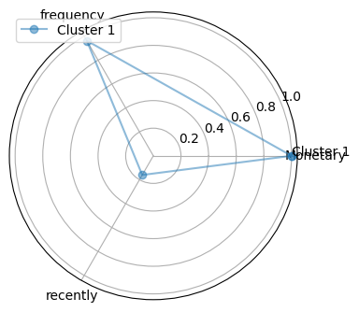
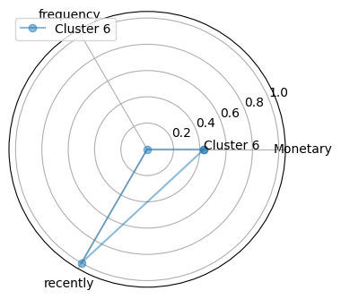
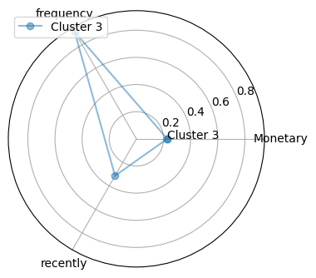
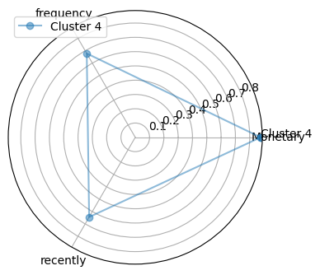
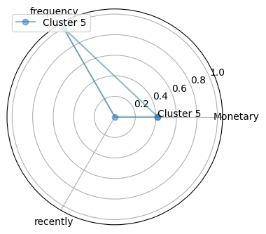
II- Kmeans kmeans - RFM
Graphiques en radar des clusters :

Slide 12
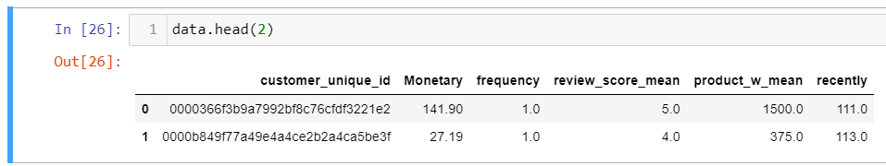
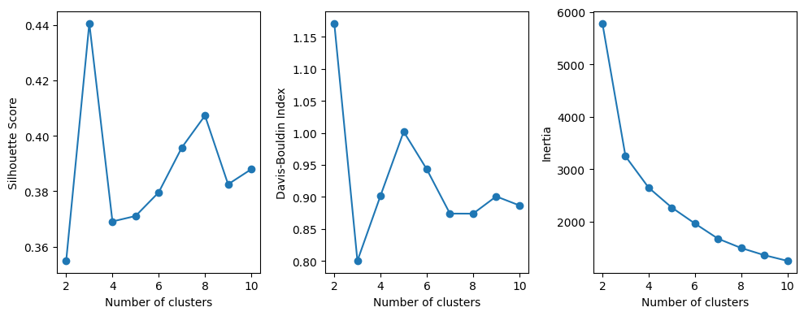
II- Kmeans
Tous les features
Quelques traitements sont effectué également afin de supprimer les nans.
Comme le cas du RFM, nous avons retenu 7 clusters :

Slide 13
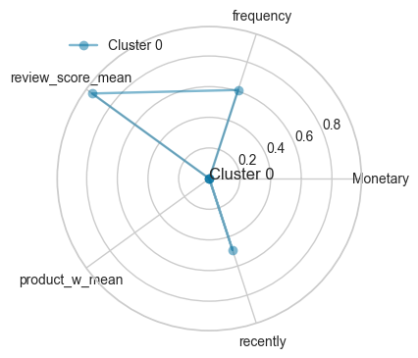
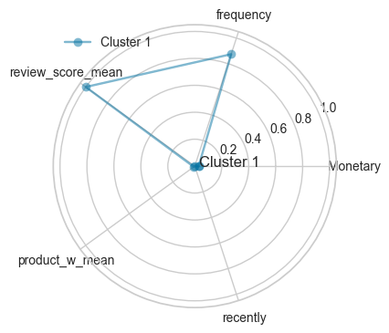
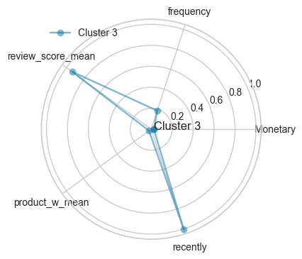
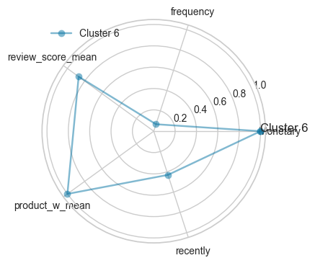
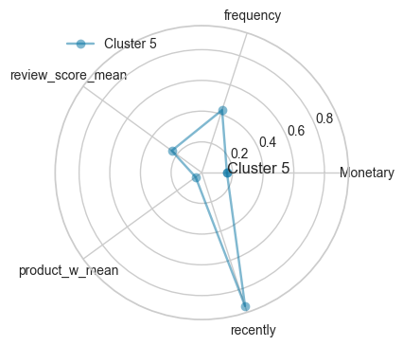
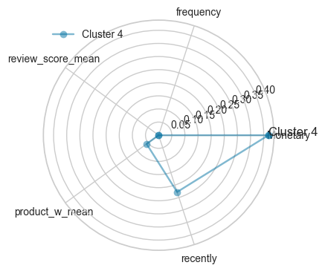
II- Kmeans
Tous les features
Présentation et étiquetage des différents clusters :

Slide 14
II- Kmeans
Stabilité de l'initialisation
Le meilleur modèle caractérisant le mieux les clusters suivants les features est le modèles avec tous les features
Pour des inialisations variant entre 1 & 8 :
Le Mean ARI = 0.99 (proche de 1), prouve que les clusters sont quasiment similaire pour les différentes initialisation.
D’où la stabilité de notre initialisation

Slide 15
III-Contrat de maintenance
Répartition des données initiales (tables mergées) en 8 sous-échantillons ;
Appliquer les calculs des features agrégations dans chaque échantillon ;
Traitement des nans dans chaque échantillon avec IterativeImputer ;
Entrainer le kmeans sur chaque échantillon
Prédiction à pardir du modèle de base T0(--Jan2018) les données des 7 autres échantillons;
Calcul du score de ARI entre chaque prédiction et les labels du kmeans de l’échantillon;

Slide 16
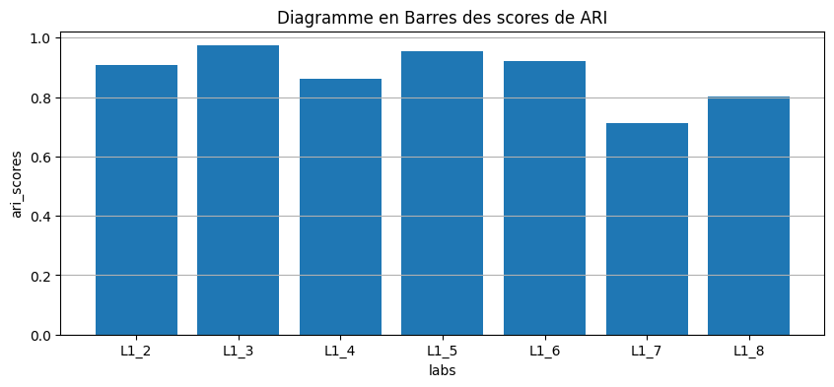
III-Stabilité de l'initialisation
Nous avons le score de ARI le plus faible, au mois d'août. Donc le modèle de vient moins fiables au bout de 7 mois à partir de la date de mise en production.

Slide 17
Conclusion
Dans ce projet, nous avons eu à traité 7 jeux de données sur les commandes du sites e-commerce brésilien Olist;
Jointures et creation de features d’agrégations y compris le RFM afin de lancer des modèles de Kmeans;
Choix du meilleur modèle;
Stabilité de l’initialisation ;
Contrat de maintenance ;

